Slide 1
ПСИХОЛОГИЧЕСКИЕ ПРОБЛЕМЫ УЧИТЕЛЕЙ В ИНКЛЮЗИВНОМ ОБРАЗОВАНИИ
Азлецкая Елена Николаевна, доцент, кандидат психологических наук, доцент кафедры педагогики психологии факультета педагогики, психологии, коммуникативистики ФГБОУ ВО «КубГУ»

Slide 2
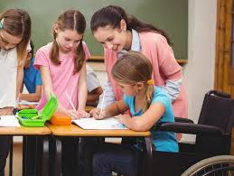
Готовность педагогов к работе в условиях инклюзивного образования
ПРОФЕССИОНАЛЬНАЯ ГОТОВНОСТЬ | ПСИХОЛОГИЧЕСКАЯ ГОТОВНОСТЬ
информационная готовность; владение педагогическими технологиями | удовлетворенность собственной педагогической деятельностью
знание основ психологии и коррекционной педагогики | мотивационные установки, нравственные принципы, ценностно-смысловые установки восприятия «другого», определяющие отношение к идеи инклюзии
знание индивидуальных отличий детей; знание индивидуальных особенностей детей с различными нарушениями в развития | эмоциональное принятия детей с различными типами нарушений в развитии (принятие-отторжение)
готовность педагогов моделировать урок и использовать вариативность в процессе обучения | готовность включать детей с различными типами нарушений в деятельность на уроке (включение-изоляция)
готовность к профессиональному взаимодействию и обучению | комплекс профессионально значимых свойств личности

Slide 3
Психологическая готовность является ведущей составляющей готовности к профессиональной деятельности, которая понимается как комплексное психологическое образование, как сплав функциональных, операциональных и личностных компонентов А.Э. Штейнмец
На ваш взгляд связаны ли между собой эти показатели готовности педагога к работе в условиях инклюзивного образования?
Что вы как психологи можете и должны сделать в рамках сопровождения педагогов в процессе инклюзивного образования?

Slide 4
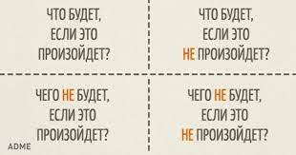
ВАЖНО!!! МОТИВИРОВАННОЕ ПОВЫШЕНИЕ ПЕДАГОГИЧЕСКОЙ КОМПЕТЕНТНОСТИ
принятие педагогами философии инклюзии;
совершенствование их умений наблюдать за ребенком, фиксируя изменения в его поведении и обучении;
мотивированного стремления к ликвидации пробелов в профессиональных знаниях;
установке на тесного сотрудничества с родителями ребенка в решении педагогических задач и сформированность умений организовать данное взаимодействие с максимальной эффективностью его результатов для развития ребенка.

Slide 5
Стадии соответствия профессиональной роли – педагог инклюзивного образования
1
2
2
3
5
СОПРОТИВЛЕНИЕ (явное/скрытое) – это внутренние силы человека, которые защищают организм от каких-либо изменений и перемен в жизни.
ПАССИВНОЕ ПРИНЯТИЕ
Конформизм – приспособленчество, пассивное принятие существующего порядка
АКТИВНОЕ ПРИНЯТИЕ – признание реальности как она есть, принятие особенностей других людей.

Slide 6
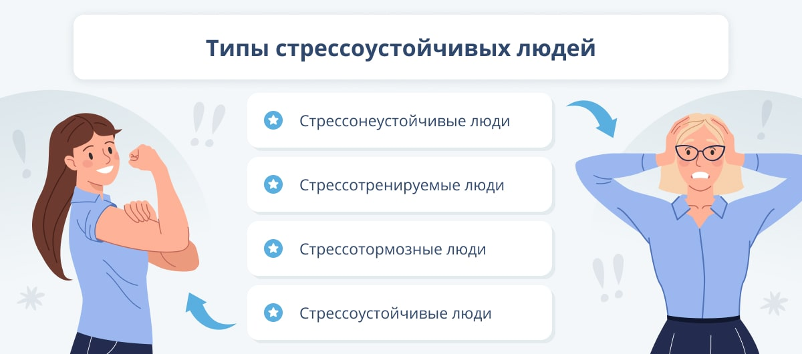
ЭМОЦИОНАЛЬНАЯ ГОТОВНОСТЬ ПЕДАГОГОВ
СНИЖЕННАЯ СТРЕССОУСТОЙЧИВОСТЬ
Что может помочь развить стрессоустойчивость:
способность адекватно оценивать свои силы и возможности, строить выполнимые планы и настойчиво добиваться их выполнения;
положительный настрой и вера в свои силы;
коммуникативные навыки и умение обращаться в трудных случаях за поддержкой друзей;
способность управлять своими эмоциями.
КОММУНИКАТИВНАЯ ИНТОЛЕРАНТНОСТЬ
Коммуникативная толерантность определяется как отношение личности к людям, показывающее степень переносимости ее неприятных или неприемлемых, по ее мнению, психических состояний, качеств и поступков партнеров по взаимодействию

Slide 7
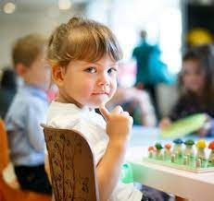
НЕОПРЕДЕЛЕННОСТЬ РЕЗУЛЬТАТА ОБУЧЕНИЯ «ОСОБОГО» РЕБЕНКА
ОГРАНИЧЕНИЯ В ВОСПРИЯТИИ УЧЕНИКА С ОВЗ
вызывают искажение отношения к нему в учебном процессе
(в основном в сторону жалости и незаслуженной похвалы, а не принятия и участия);
снижают требования к нему ;
порождают непроизвольное его «вытеснение» из поля внимания учителя на уроке;
чувство неуверенности в своих усилиях, состояние «зря потраченного времени»;
чувство ответственности за академический результат ученика провоцирует защитную форму поведения учителя и порождает СТРАХ

Slide 8
ПСИХОЛОГИЧЕСКАЯ ПОДДЕРЖКА УЧИТЕЛЯ!!!
ЧТО ДЕЛАТЬ?
Супервизия - совместный анализ профессионального опыта, конкретного случая
Помощь в преодолении негативных эмоций
Обучение приемам анализа
Профилактика профессионального выгорания (Например, балинтовская группа)
Психолог должен уметь работать со взрослыми и их психологическим состоянием, владеть консультационными методами и приемами анализа профессиональной деятельности педагога.
Алгоритм проведения Балинтовской группы: 1 Предъявление коммуникативной проблемы заказчика. 2 Заказчик выходит «за круг». Группа анализирует свои чувства по поводу только что услышанного случая. 3 Заказчик возвращается в круг. Участники задают ему возникшие у них вопросы. При желании заказчик может сам пояснить какие-то моменты своей ситуации, формулирует запрос к группе (запрос не может звучать как вопрос: «что делать?», «как быть?» 4 Обсуждение ситуации, поиск ответа на поставленный вопрос заказчика. Заказчик находится за кругом. 5 Заказчик возвращается в круг и дает обратную связь по поводу происходившего.

Slide 9
К КАКОМУ РЕЗУЛЬТАТУ СТРЕМИМСЯ?
Учителя работающие на принципах инклюзивного образования, овладевают следующими способами включения детей с ОВЗ в образовательный процесс:
принимают учеников с ОВЗ "как любых других ребят в классе";
включают детей с ОВЗ в те же активности, хотя ставят разные задачи;
вовлекают учеников с ОВЗ в групповые формы работы и групповое решение задачи;
используют активные формы обучения - манипуляции, игры, проекты, лаборатории, полевые исследования

Slide 10
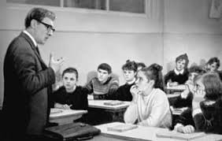
О РОЛИ ЛИЧНОСТНЫХ ХАРАКТЕРИСТИК ПЕДАГОГА
ВАЖНО!!!
ментальность - совокупность определенных социально-психологических установок;
ценностные ориентации;
особенности восприятия и осмысления действительности, отражающие отношение человека к миру и определяющие его выбор способа поведения в повседневных жизненных ситуациях.

Slide 11
РЕКОМЕНДУЕМЫЙ СПИСОК ЛИТЕРАТУРЫ
Алехина С. В. Педагог инклюзивной школы. Новый тип профессионализма / С. В. Алехина // Образование в Кировской области. — 2015. — № 1. — С. 13–20.
Алехина С.В. Силантьева Т.А. Поддержка учителя в инклюзивном образовании [Электронный ресурс] // Современная зарубежная психология. 2014. Т.3. №3. С.5–15.
Барбашова Л. И. Развитие профессионально-ценностных ориентаций в педагогической деятельности учителя / Л. И. Барбашова // Ученые записки университета им. П. Ф. Лесгафта. — 2014. — № 10 (116). — С. 176–180.
Демьянчук Р.В. Психологическая помощь педагогам с признаками эмоционального выгорания: основания и ориентиры [Электронный ресурс] // Клиническая и специальная психология. 2015. Том 4. № 4. С. 12–28. https://psyjournals.ru/journals/cpse/archive/2015_n4/cpse_2015_n4_Demjanchuk.pdf
Дружилов С. А. Профессиональная компетентность и профессионализм педагога: психологический подход / С. А. Дружилов // Сибирь. Философия. Образование: научно-публицистический альманах. — Новокузнецк: СО РАО, ИПК, 2005. — Вып.8. — С. 26–44.
Староверова М.С , Ковалев Е.В., Захарова А.В. : Инклюзивное образование. Настольная книга педагога, работающего с детьми с ОВЗ. М. : Владос, 2019 г. https://shkola30.ucoz.ru/2015/nastolnaja_kniga_po_inkljuz-obr.pdf

Slide 12
Благодарю за внимание

